Slide 1
Hardening K8s
1.15+
V2.1
Notes:
k8s 1.15-

Slide 2
sommaire
Introduction
Sécuriser la machine Host
Sécuriser le Traffic
Sécuriser le Control-Plane
Sécuriser les composants internes
Monitoring & Logging
Perspectives
Appendix

Slide 3
Introduction

Slide 4
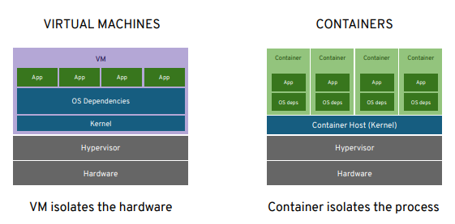
VMs & Containers

Slide 5
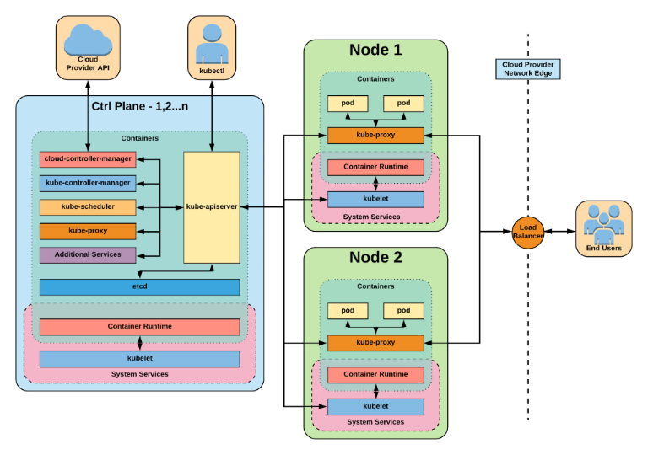
Architecture K8s

Slide 6
Architecture K8s : Control Plane
cloud provider
kubectl
nodes

Slide 7
Architecture K8s : Components
Control-plane

Slide 8
Les risques ?
Perdre le contrôle total du cluster
Perte de données
Usurpation d’identité
Accès privilégié sur les hosts ( déstruction du système)
Accès non autorisé à des projets au sein du cluster
Cryptocurrency mining

Slide 9
Sécuriser la machine Host

Slide 10
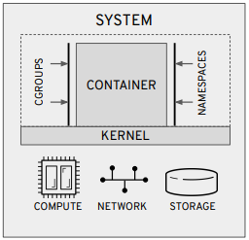
Sécurisation de la machine Host
Risques
Accès aux configurations (kubelets, scheduler ..)
Passer des requêtes non autorisés au serveur API
Accéder au données d’autres conteneurs
Détruire la totalité du système
Remédiation
Montage des dossiers systèmes (/sys, /proc/sys,…) en Lecture-Seule
Renforcer l’utilisation des cgroups (limiter les ressources systèmes, temps CPU … )
Mise en place contexte de sécurité SElinux
Limiter les appels systèmes avec Seccomp

Slide 11
Sécuriser le Traffic

Slide 12
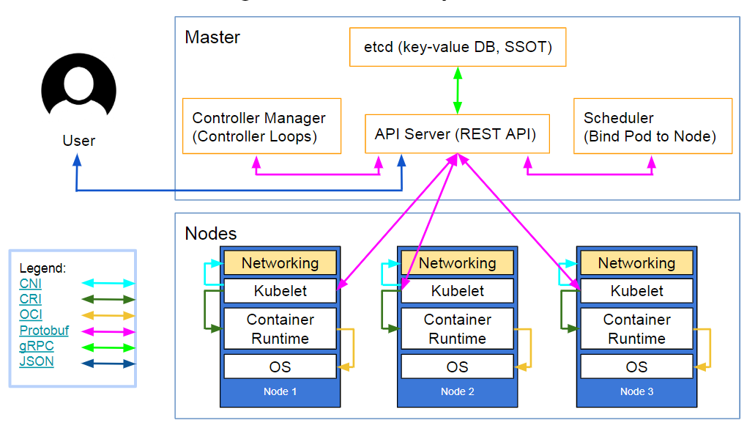
Sécuriser le Traffic: Transport Security
Risques
Sniffing de données
Vols d’identités / request forgery
Connexions non autorisés entre conteneurs
Remédiation
Toutes les communications doivent être protégées par des certificats TLS mutualisés
Séparer le cluster kubernetes du cluster etcd et appliquer des règles de firewall
Firewall interne et externe pour limiter les requêtes au serveur d’api
Appliquer des politiques de networking
(NetworkPolicy)

Slide 13
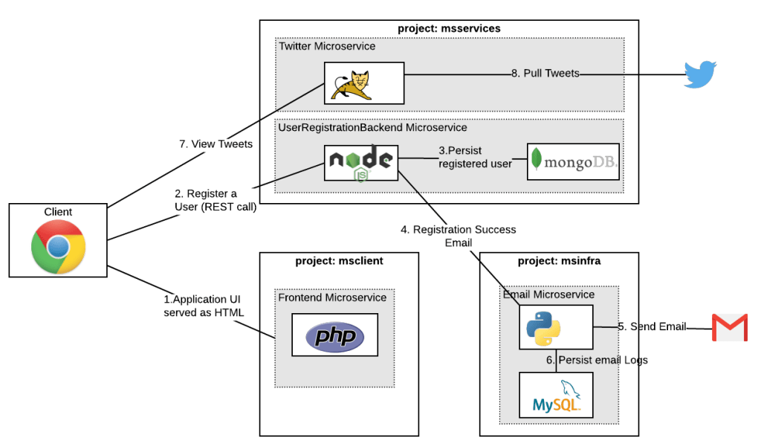


Sécuriser le Traffic: NetworkPolicy
k8s Cluster
Exemples de policies :
refuser tous
Autoriser le traffic à l’intérieur du projet msinfra
Autoriser twitter microservice a accéder l’api twitter
…

Slide 14
Sécuriser le Traffic: CNI
Recommandations:
Choisir un CNIs qui permet de :
Chiffrer les communications (selon le besoin)
Implémenter des networkpolicies
Choisir la bonne taille des packets (MTU size)
Prendre en considération la consommation de ressources (CPU & RAM) lors du choix d’un CNI

Slide 15
Sécuriser le Control-Plane

Slide 16
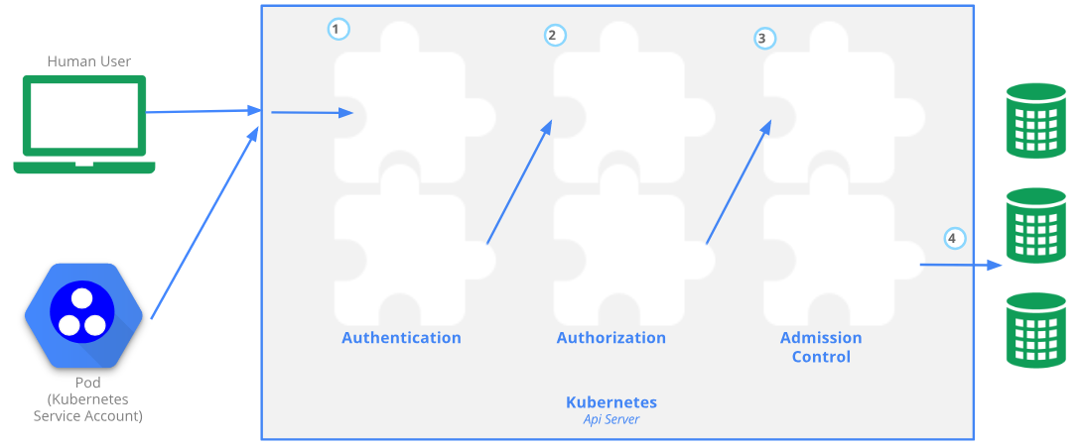
Sécuriser le Control-Plane : Mécanismes

Slide 17
Sécuriser le control-plane : Authentification
Risques
Récupérer des Credentials (Tokens) et les utiliser pour attaquer le serveur d’api
Intercepter un certificat et l’utiliser pour s’authentifier sur d’autres services (Etcd)
Remédiation
Activer au moins deux modes d’authentification (certificats x509 et Tokens openID)
Désactiver l’accès anonyme au cluster
Désactiver l’accès non authentifié à l’api :
Au niveau de la communication avec les kubelets
Au niveau de la communication avec le cluster Etcd
Rotation des certificats + Strong Cryptographic Ciphers
Utiliser un unique Certificate Authority pour l’Etcd (différente que celle de k8s)

Slide 18
Sécuriser le Control-Plane : Autorisation
Risques
Accéder non autorisé sur des services/espace de nommage(namespaces)
Accès privilégiés sur des ressources confidentiels
Perte de données accidentelles
Remédiation
Mettre en place des politiques RBAC :
Restreindre les kubelets a lire que les objets dont ils ont besoin
Création de teams, users et les affecter à des espace de nommage(namespaces) spécifique…
Désactiver toutes les autorisations attribués aux requêtes (activer par défaut)
Utiliser le role cluster-admin qu’en cas de besoin

Slide 19
Sécuriser le Control-Plane : Admission Control
L’admission control permet d’avoir un filtrage plus granulaire sur les requêtes après l’authentification et l’autorisation
Risques:
Attaques dos
Accès non autorisé a des images privés
Remédiation:
Exemple de plugins d’admission control:
Eventratelimit : limite le nombre d’évenements que peut accepter le serveur d’api en un lapse de temps
Alwayspullimages: force les nouveaux pods a faire le pull de l’image a chaque fois

Slide 20
Sécuriser le Control-Plane : Admission Control 2/2
Serviceaccount : permet l’automatisation de la gestion des service accounts (voir section: sécuriser le control-plane : service account)
Namespacelifecycle : garantit que les objets nouvellement créés ne peuvent pas être dans un/des espace de nommage(namespaces) inexistants ou en cours de terminaison .
Podsecuritypolicy : permet de faire un contrôle granulaire sur les actions/les données qu’un pod peut exécuter/accéder(voir section:securiser podsecurity policies)
Noderestriction : restreint l’impact du kubelet sur les nodes et les pods (voir section:sécuriser le kubelet )

Slide 21
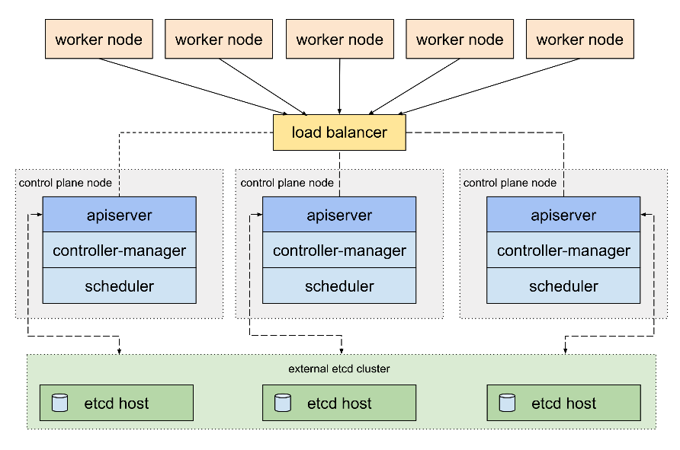
Sécuriser le Control-Plane : le cluster Etcd
Risques
Un accès au cluster etcd c’est avoir un accès root sur tout le cluster
Ajouter / supprimer des pods
Modifier la configuration du cluster
Remédiation
Restreindre les accès au cluster etcd
Chiffrer les données sur l’etcd (encryption at REST )
Rotation de la clé de déchiffrement

Slide 22
Sécuriser le control-plane : Service Account
Les service account sont utilisés pour que les conteneurs d’un Pod puissent communiquer avec le serveur d’api directement
Recommandations:
Utiliser un compte individuel pour chaque Controller (couplé avec RBAC)
Ne pas utiliser le service account par défaut
Au niveau du serveur API: vérifier le service account Token avant de valider l’authentification Token
Automatisation de la gestion des service account

Slide 23
Sécuriser les composants internes

Slide 24
Sécurisation des composants internes
Composants à sécuriser :
Images des conteneurs
Pods
Kubelets
Secrets
“
It doesn’t matter how many locks are on your door if your window is open

Slide 25
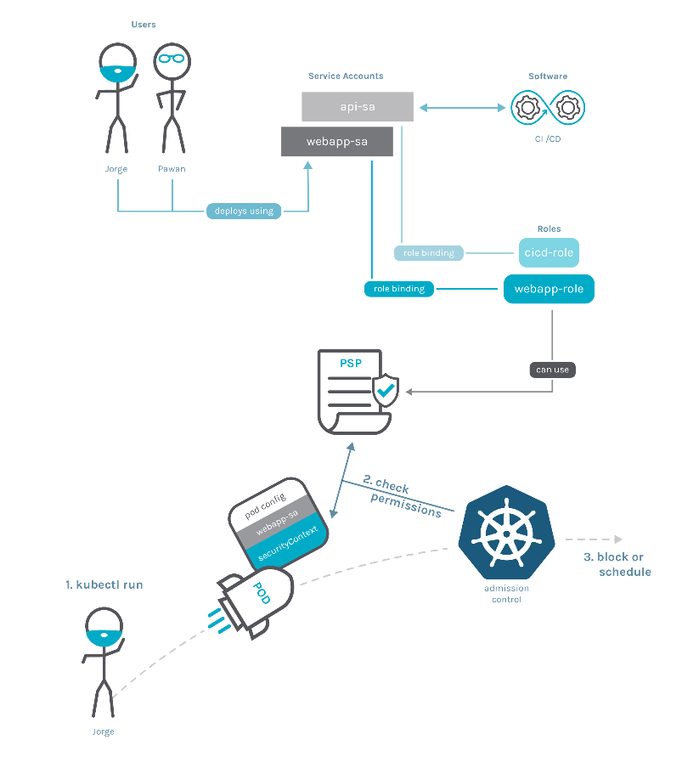
Sécuriser les Pods: PodSecurity Policies
Risques
Elévation de privilèges(accés root sur le node)
Ecoute de traffic circulant dans le node
Accès à des données d’autres conteneurs
Remédiation
Lancer les pods en mode non-root avec un système de fichiers root en Lecture-Seule
Désactiver le permissions de modifier les security contexts .
Restreindre le partage de espace de nommage (hostpid, hostipc, hostnetwork…)
Restreindre les capabilities du pod

Slide 26
Sécuriser les kubelets
Risques
Vol de données depuis n’importe quel pod du cluster
Elévation de privilèges
Remédiation
Désactiver les requêtes anonyme
Activer l’autorisation explicite sur toutes les requêtes (RBAC, node)
Désactiver le Lecture-Seule port
Rotation des certificats

Slide 27


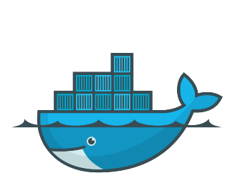
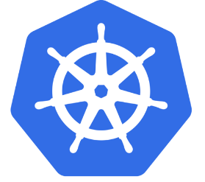

Sécuriser les images 1/2
Check for Vulnerability
Patch & Maintain
Build
Ship
Deploy & Run
Recommandations
S’assurer que l’image source est certifié
Scan de vulnérabilités à la fin du build
Adopter les bonnes pratiques de développement d’une image de conteneur

Slide 28
Sécuriser les images 2/2
Refuser les images de sources inconnues
Vérifier l’intégrité de l’image avant le déploiement
vérification réguliére de vulnérabilités sur les images utilisés
Eviter la mise à jour directe dans l’image du conteneur
Adopter une approche DevSecOps avec une automatisation des tâches via des pipelines

Slide 29
Sécuriser les secrets
Risques (Secret intégré à kubernetes )
Les secrets sont stockés en clair (pas chiffré)
Un utilisateur qui consomme un secret peut le voir
Dans le cas d’un root exploit, l’attaquant peut avoir tout les secrets
Pas d’historisation des secrets
Pas de contrôle granulaire sur les secrets
Recommandations
L’utilisation de la ressource Secret intégré à kubernetes n’est pas recommandée
L’utilisation d’une tierce partie est fortement recommandée (AWS secrets manager, google cloud platform KMS and azure key vault, hashicorp vault ..)

Slide 30
Monitoring & Logging

Slide 31
System monitoring
Monitoring:
Création de politiques d’audit
Health check
Liveness/readiness/startup probes
Logging :
Mise en place d’une solution de centralisation de logs

Slide 32
Perspectives

Slide 33
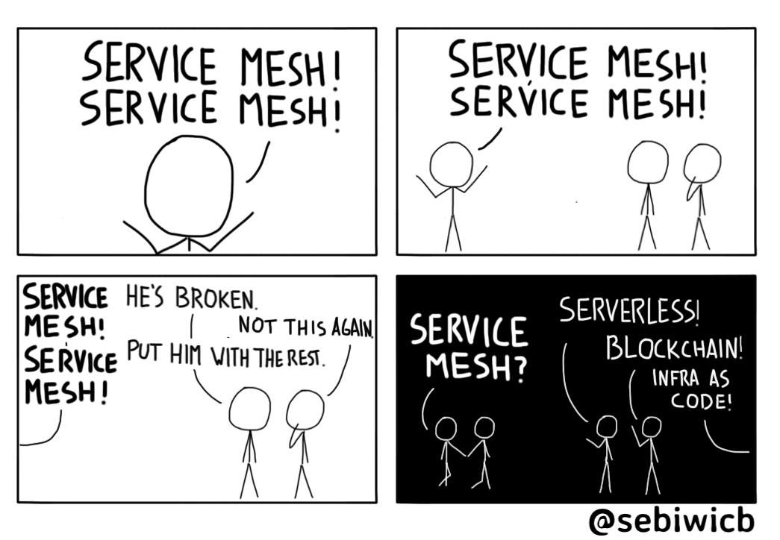


Perspectives

Slide 34
Appendix

Slide 35
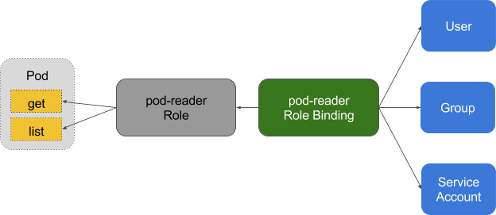
RBAC
Role-based access control provides fine-grained policy management for user access to resources, such as access to namespaces.

Slide 36
Strong Cryptographic Ciphers
The set of cryptographic ciphers currently considered secure is the following:
TLS_ECDHE_ECDSA_WITH_AES_128_GCM_SHA256
TLS_ECDHE_RSA_WITH_AES_128_GCM_SHA256
TLS_ECDHE_ECDSA_WITH_CHACHA20_POLY1305
TLS_ECDHE_RSA_WITH_AES_256_GCM_SHA384
TLS_ECDHE_RSA_WITH_CHACHA20_POLY1305
TLS_ECDHE_ECDSA_WITH_AES_256_GCM_SHA384
TLS_RSA_WITH_AES_256_GCM_SHA384
TLS_RSA_WITH_AES_128_GCM_SHA256

Slide 37
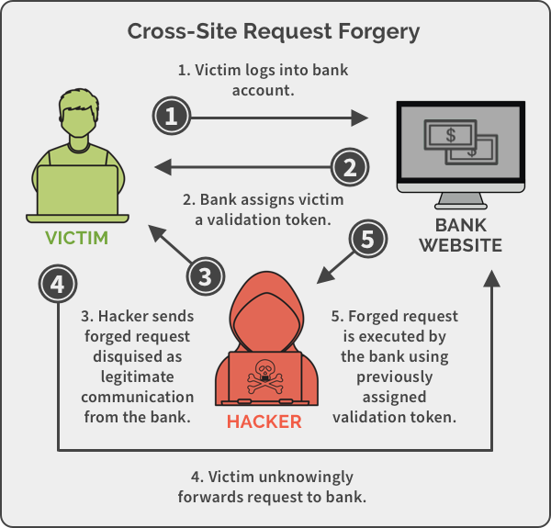
Cross-site Request forgery
Connu sous le nom de XSRF, sea surf et session riding
Cross-site request forgery est une attaque qui force l’utilisateur final a exécuter des actions sur un site ou ils sont déjà authentifié sans leur consentement .
Netflix, ING direct banking, youtube et mcafee secure avaient des vulnérabilités XSRF détecter sur leurs sites

Slide 38
SELinux 1/2
Selinux (security-enhanced linux) est un module de sécurité développé initialement par la NSA et repris par redhat
Intégrer de base sur le kernel de centos, RHEL, fedora
Il permet d’implémenter des régles (security control policy ) qui limite les accés sur les fichiers et surveiller l’execution des processus en cours d’execution
Les policies sont sous forme de labels de type : user::role::type::level
Selinux en mode strict refuse tout par défaut
Dans le contexte k8s :
Selinux va assurer qu’un conteneur peut que lire et exécuter de /usr
Le(s) process du conteneur peut seulement ecrire dans le file system du conteneur

Slide 39
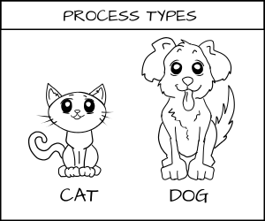
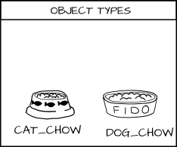
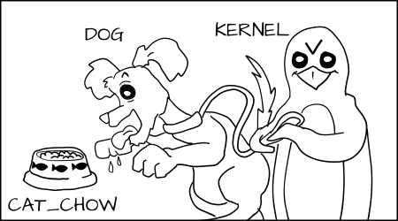
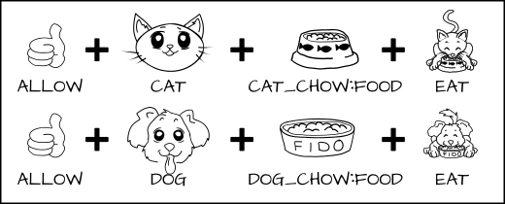
SELinux 2/2
SELinux Policy:
SELinux assure que chaque process a le droit qu’a ce qui lui a été autorisé par les Security policies

Slide 40
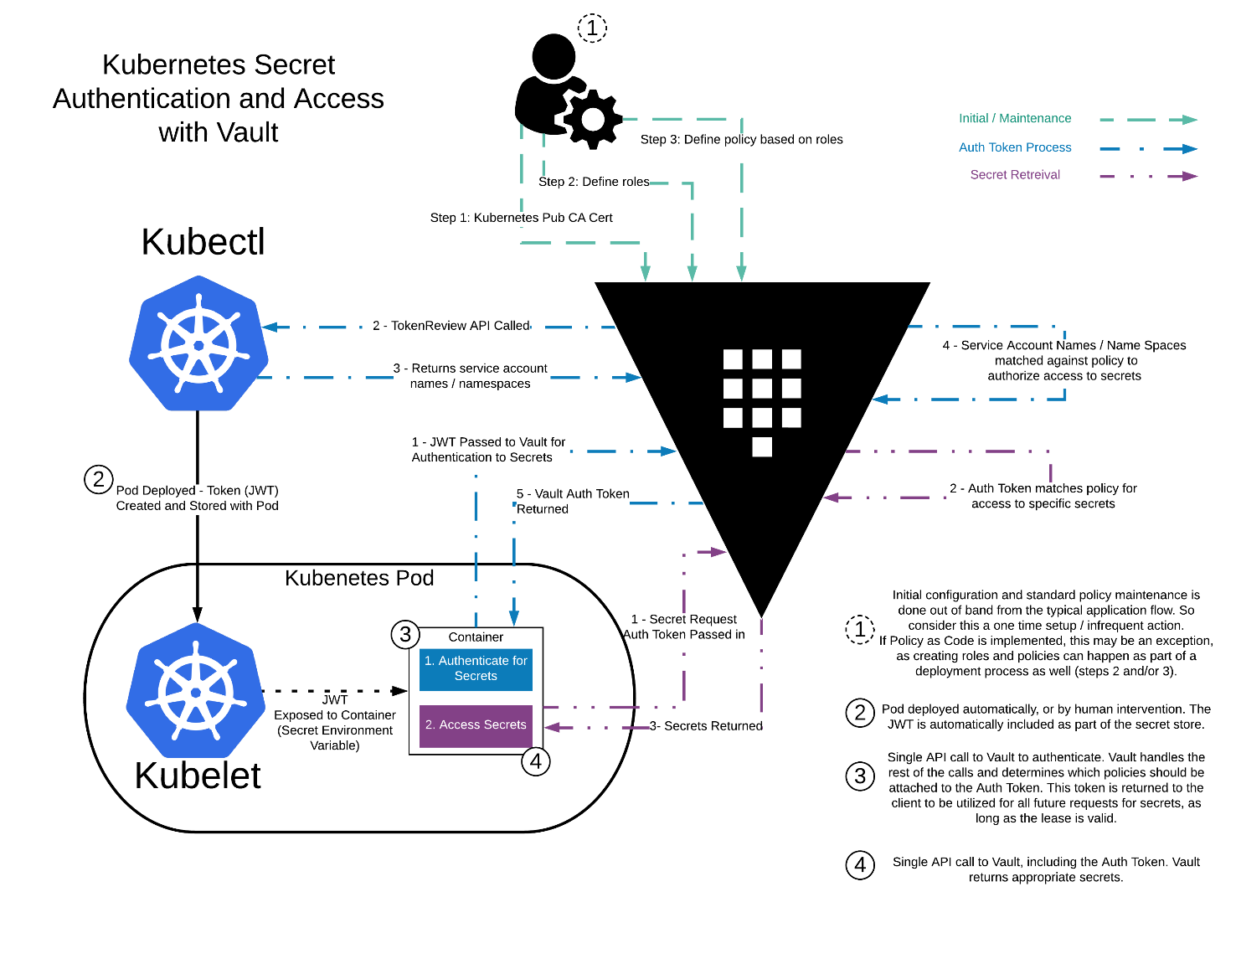

Slide 41
Thank you For more information please contact: M+ 33 6 18 47 95 46 mohamed.elajroud@atos.net

